Slide 1

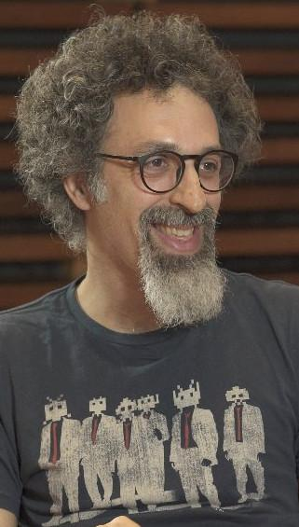
Parentesis: Insecure Programming
https://github.com/gerasdf/InsecureProgramming/

Slide 2
Los famosos abos ...
El proyecto Insecure Programming fue una introducción para estudiar corrupción de memoria allá por el ~2001.
http://www.ouah.org/core_vulnerabilities1.pdf

Slide 3
Categorías representadas
Stack based buffer overflows
Overwrite variables
Overwrite RET address
Full controlled arbitrary writes
Partial controlled writes
Heap Overflows
Numeric
Bad representation
Integer Overflows
Format String
Disclosure information
Arbitrary Writes
...
Stack
ABO
Numeric
Format Strings
Esoteric
Signals
SG

Slide 4
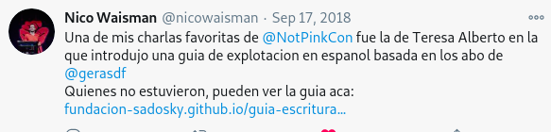
Muchos fans.
https://github.com/fundacion-sadosky/abopp
https://oneaboperweek.wordpress.com/
https://recon.cx/2010/training2.html
https://ciberseguridad.blog/exploiting-y-reversing-usando-herramientas-gratuitas-parte-ii/

Slide 5
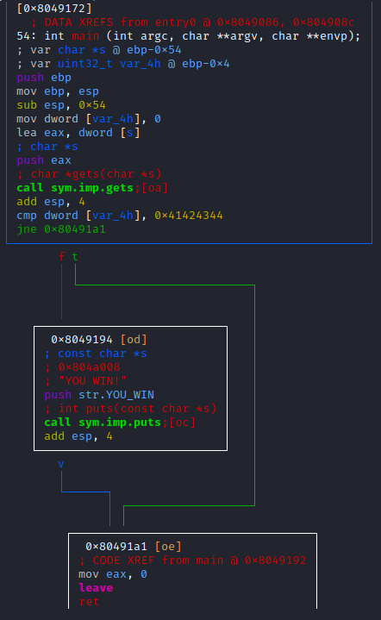
Tools interesantes que no vimos:
IDA (disassembler Pro) , comercial
Binary Ninja, comercial
Radare
X64DBG , WinDBG <- Windows
EDB <= gdb con GUI
Frida! (para instrumentar)
Pin
Notes:
IDA suele venir con un decompiler

Slide 6
Análisis automático

Slide 7
Estrategias
En sistemas complejos, analizar binarios con objdump y gdb puede ser menos práctico.
En la práctica se suelen lanzar procesos de interés mediante scripts para analizar/loguear estados, instrumentar, etc.

Slide 8
Estrategias
Análisis Estático:
BAP (1)
Análisis Dinámico:
Fuzzing
Ejecución Simbólica

Slide 9
Fuzzing
LIKE A BOSS

Slide 10
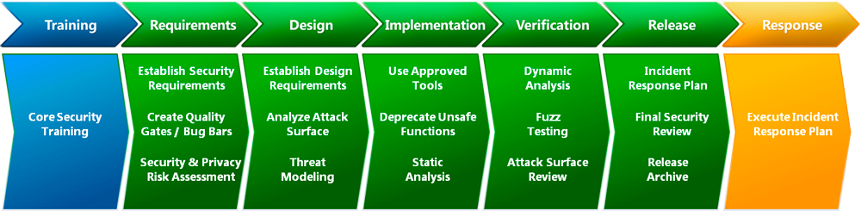
Who knows it?

Slide 11
What does mean?
Introduce potential invalid or random information to a system with the aim of exercise code against unexpected input.
https://www.fuzzingbook.org/

Slide 12
What are we looking for?
Behaviors (unintended and deliberate) in a piece of hardware, software or protocols that are useful to attackers.
Generally “arbitrary code exec” by memory corruption:
Buffer overflows, format string bugs, signedness errors, pointer overwrites, null overwrites, app-specific code exec flaws.
but is valid for webapps too

Slide 13
Scope
What can be tested?
User input
Relashionships
Calls order
Choose an option between 1 and 3.
-15 | “’\\ | ; sleep 1
42 | ‘ or 1=1 or 1=‘ | 4493879382893898923982983
A | \nrm –rf / | 0x0

Slide 14
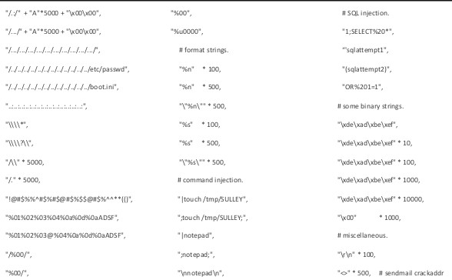
B
E
T
T
E
R

Slide 15
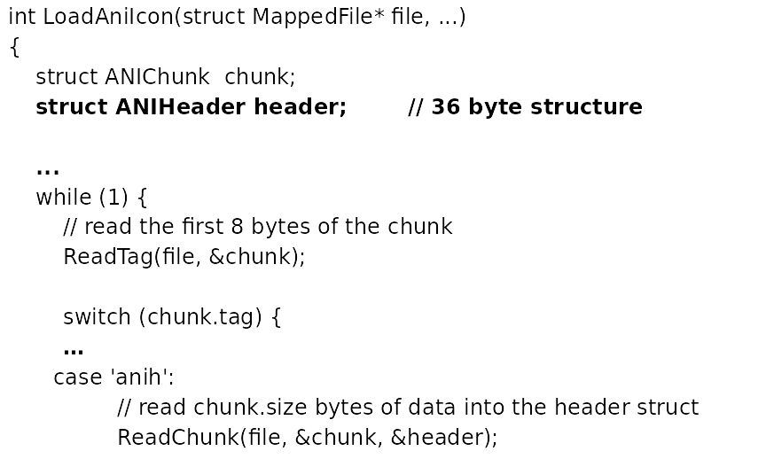
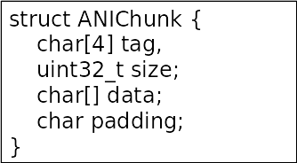
Example: CVE – 2007-0038 Windows Animated Cursor Stack Overflow

Slide 16
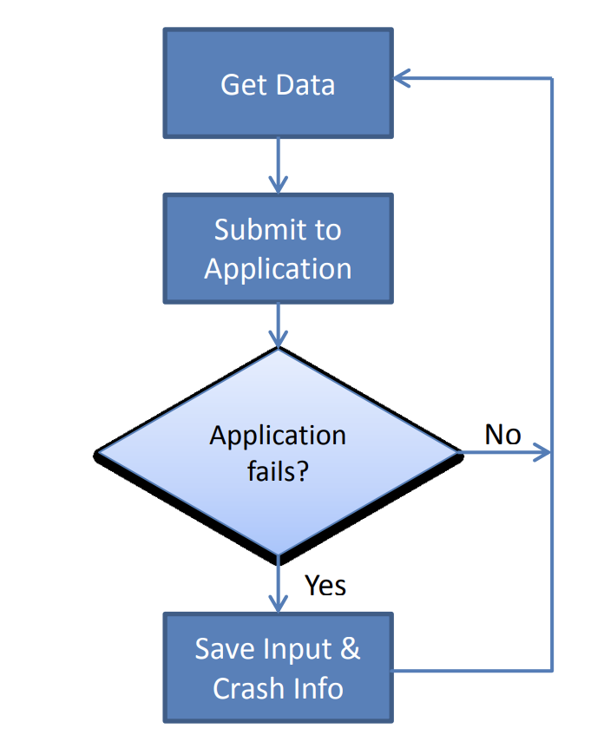
Process

Slide 17
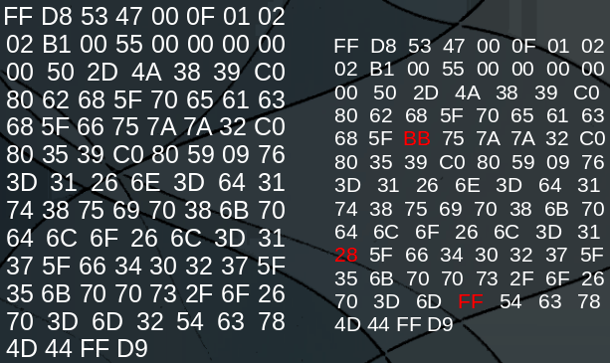
Example of bit flipping

Slide 18




What to fuzz?
File formats
Network Protocols
Compilers
Browsers
JS (crossfuzz, ...)
SVG
WebGL
Images (JPEG, TIFF, SVG, …)
Documents (PDF, XML, DOC, XLS, PPT, …)
Audio/Video (AVI, MPEG, SWF, …)
SAMBA/CIFS
FTP
HTTP
Javascript (jsfunfuzz, LangFuzz)
LLVM / C++

Slide 19
Different ways for make fuzzing
Blackbox Fuzzing
Mutation Fuzzing (like zzuf)
Start modifying valid test cases
Generation Fuzzing
By abstraction: Start with a lot of test cases and “discover” the protocol
By definition: Create test cases knowing the protocol (like SPIKE, peach)
Whitebox Fuzzing (very close to Symbolic Execution)
From code (like KLEE)
From binary file (Like Sage, Manticore, Mayhem, Bitblaze, Angr)

Slide 20
Some Tools
DIY
Zzuf ~2007 (Caca Labs)
Gfuzz ~2016 (core)
SPIKE. ~2005(IMM)
wFuzz ~2014(@xmendez)
AFL ~2013(Google)
OSS-Fuzz ~2016 (google)
Echidna ~2019 (trail of bits)
...

Slide 21
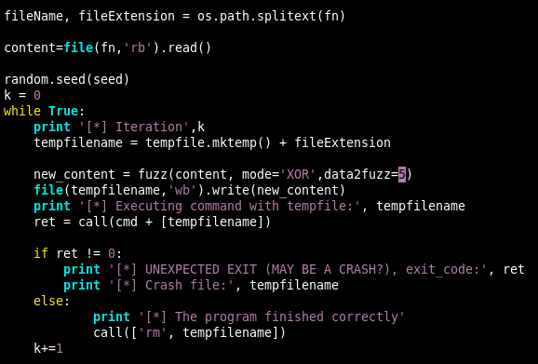
DIY
2012

Slide 22
DIY
python myFuzzer.py 123454329 XOR ./cmd file
2012

Slide 23

Zzuf
Intercept call systems for:
File system access
Read/write over the network
Execute a new instance for each test case
Detect when the application crashed
Features:
Let define seeds, so the test cases are replayed
Let define the ratio for fuzz
Let protect sections
Support concurrency

Slide 24
Zzuf
zzuf -c -s 0:10000 -r 0.0001:0.001 cmd file
zzuf [s=36, r=0.0001:0.001] : signal 11 (SIGSEGV)
cat file | zzuf –cvq –s36 –r 0.0001:0.001 > zzuf-files

Slide 25
SPIKE
Use scripts to describe a protocol/format:
s_block_start(“header”); s_string(“FIJO”); s_binary_block_size_intel_word(“header”); s_int_variable(0x1234, 9); s_block_end(“header”);
Support fixed sections and fuzzy sections.
Support multiple format strings, integers and binary data definitions.

Slide 26
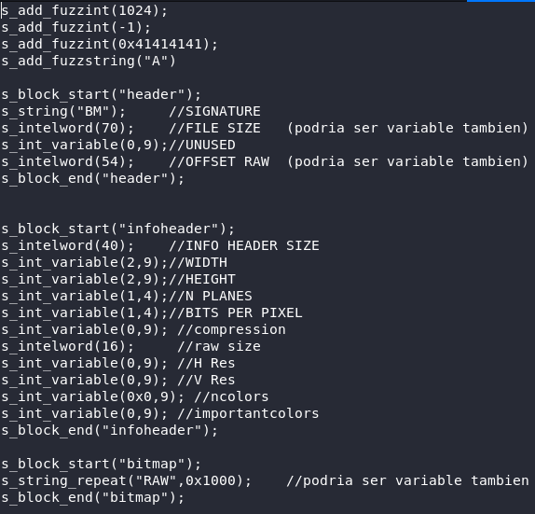
SPIKE
$ SPIKEFile format.spk 0 0 “cmd %FILENAME%”

Slide 27
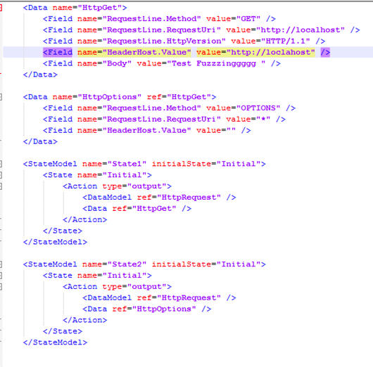
Peach
Similar SPIKE, but use XML to
specify the protocol / format.

Slide 28
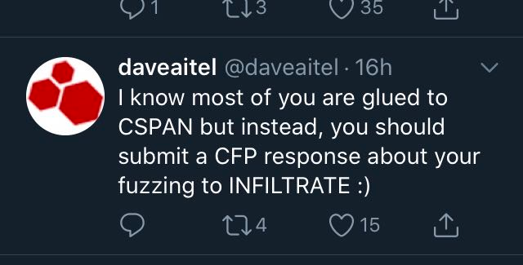
Recent Tweet

Slide 29
Symbolic Execution
LIKE A BOSS

Slide 30
Symbolic Execution
Try to solve:
int f() { y = read();
z = y * 2;
if (z == 0x68473) {
fail();
} else {
printf("OK");
}
}
This will be expensive doing only mutation fuzzing.

Slide 31
¿Qué es?
Es una técnica de análisis dinámico de programas que complementa al testing clásico: unit testing, code review, análisis estático y fuzzing.
La idea principal se basa en emular ejecuciones con datos simbólicos.
Un dato simbólico o símbolo es una abstracción de un dato concreto.
Durante cada estado de ejecución los datos simbólicos tienen restricciones asociadas, sobre las que se puede hacer preguntas a un SMT Solver o Automated Theorem Prover.
Notes:
Dynamic Symbolic Execution can be used directly to find vulnerabilities in software. Initially applied to the testing of source code [12], [13], dynamic symbolic execution was extended to binary code by Mayhem [16] and S2E [19].
These engines analyze an application by performing path exploration until a vulnerable state (for example, the instruction pointer is overwritten by input from the attacker) is identified.

Slide 32
Intenta explorar todos los caminos posibles.
En general suele implementar alguna clase de conjuntos de estados que representan los distintos caminos de ejecución.
Cuando hay una bifurcación en la ejecución (if, while, for, etc …) se sigue los dos caminos y se registran las restricciones apropiadas de cada camino.
Algunos usos:
Test generation and bug hunting
Reason about reachability
Worst-Case Execution Time Analysis
Comparing different versions of a func
Deobfuscation, malware analysis
AEG: Automatic Exploit Generation
Notes:
● Test generation and bug hunting.
● Reason about reachability.
● Worst-Case Execution Time Analysis.
● Comparing different versions of a func.
● Deobfuscation, malware analisys.
● AEG: Automatic Exploit Generation. Whaat?!

Slide 33
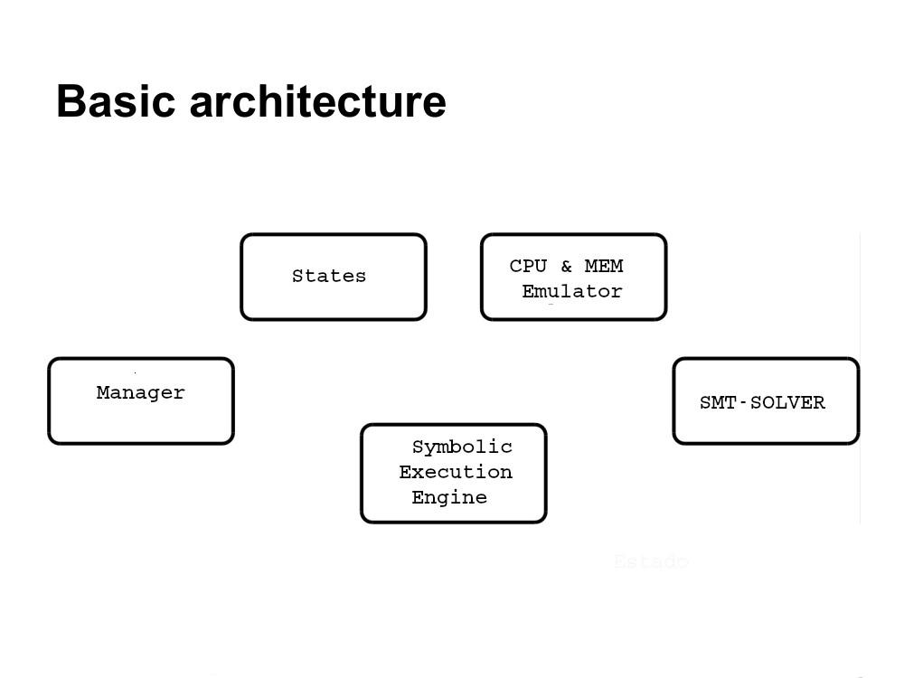


Slide 34
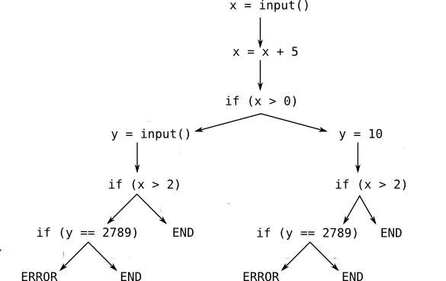

Ejemplo
x = input(); x = x + 5; if (x > 0) y = input(); else y = 10; if (x > 2) if (y == 2789) Error("-\_(o.o)_/-");

Slide 35
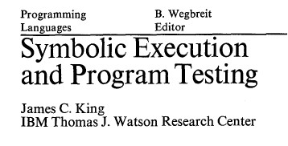
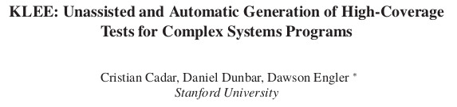
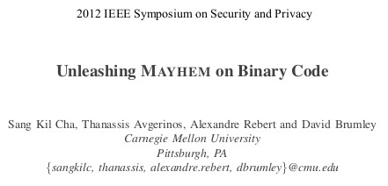
Symbolic Execution
1976
2008
2012

Slide 36

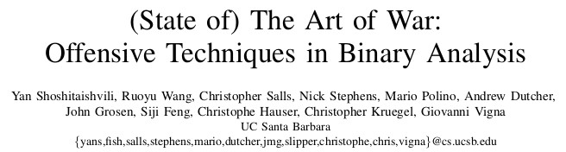
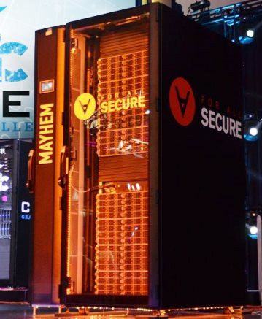

Symbolic Execution
2016
2018

Slide 37
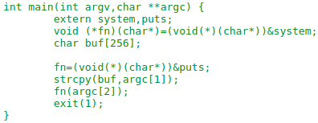
Reconociendo sobrescritura de variables
No es obvio para un caso general.
Se puede hacer analizando el programa y buscando alcanzar un EIP de interés, preguntando si es necesario sobre los posibles valores de la/s variable/s a ese punto.
Conociendo el código es más fácil, pero realizando ingeniería inversa también sale.
Idea:
01-challenge.c 80484b0: cmp eax,0x41424344
80484b5: jne 80484c4 <main+0x3e>
80484b7: push 0x8048568
80484bc: call 8048340 <puts@plt>
abo3.c
80484fe: mov eax,DWORD PTR [ebp-0x4]
8048501: call eax

Slide 38
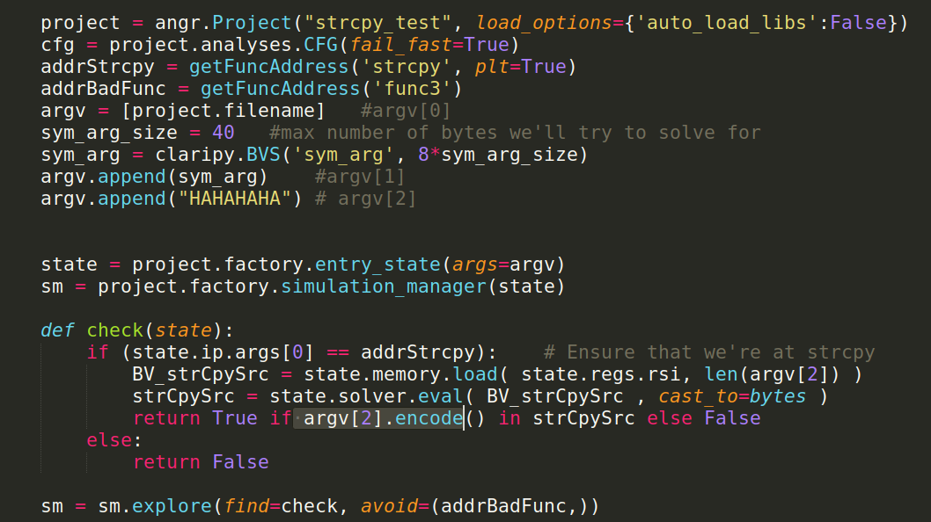
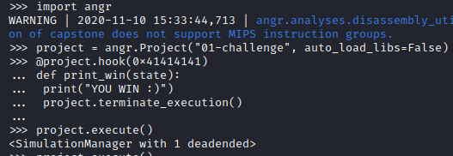
Symbolic Execution - Expectativa

Slide 39
Reconociendo sobrescritura direcciones de retorno
Forma 1: alcanzar un EIP simbólico (mas general)
Forma 2: ejecutar hasta algún ret y preguntar que hay en el tope de la pila. En caso de haber datos simbólicos, se puede afinar los posibles valores.
Idea:
esp = state.get_esp()
constraints.add(memory.read(esp, 4,endness=Endness.LE) == evil_addr)
result = solver.eval(sym_data, cast_to=str)

Slide 40
Reconociendo escrituras arbitrarias completas
Buscar instrucciones de escritura a memoria y analizar los argumentos de origen y destino.
Idea: Alcanzar mov dword ptr [eax], edx
eax = state.eax
edx = state.edx
if eax.is_symbolic() and edx.is_symbolic():
if state.can_be_true(eax==evil_addr , edx == evil_data):
constraints.add(eax==evil_addr , edx == evil_data )
result = solver.eval(sym_data, cast_to=str)

Slide 41
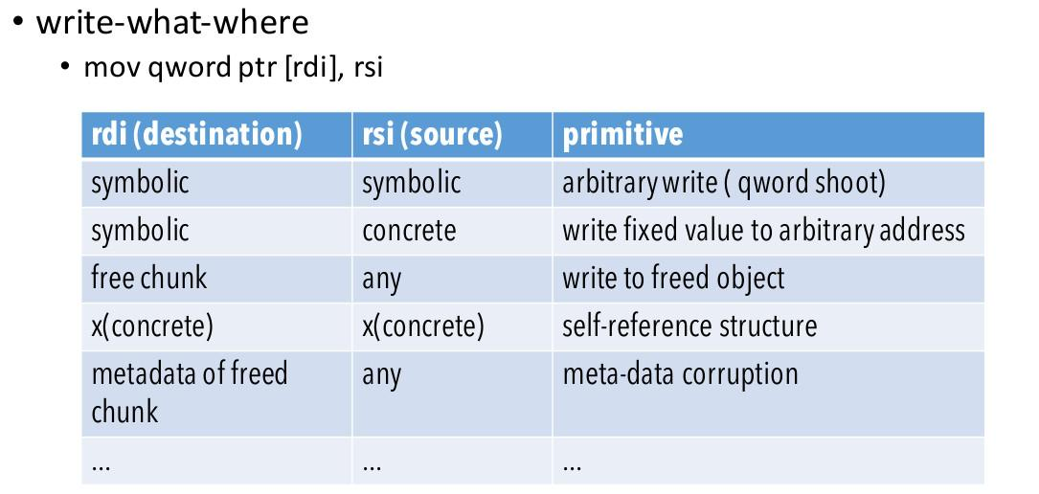
Reconociendo escrituras arbitrarias completas
Notes:
us-18-Wu-Towards-Automating-Exploit-Generation-For-Arbitrary-Types-of-Kernel-Vulnerabilities

